Slide 1
الأشعة السينية
The X-rays

Slide 2
تعد الأشعة السينية جزءاً من الأشعة الكهرومغناطيسية اكتشفت بواسطة الفيزيائي رونتجن .
تنطلق هذه الأشعة في الفراغ بسرعة تقترب كثيراً من ثلاثمئة ألف كيلومتر في الثانية بصرف النظر عن طاقتها .
وتقدر طاقة الأشعة السينية بوحدات (( ev )).
خواص الأشعة السينية :
ذات طبيعة كهرطيسية .
طاقتها محصورة بينev) ${10}^{5}−{10}^{2}$) وأطوالها الموجية محصورة بينM) ${ 10}^{−9}−{ 10}^{−12}$) .
تنتشر في الفراغ بسرعة الضوء وفق خطوط مستقيمة وفي سائر المناحي .
لاتنحرف تحت تأثير الحقلين الكهربائي والمغناطيسي .
تؤدي إلى تأين الغازات التي تعبرها .
قادرة على اختراق جسم الإنسان ويكون ذلك أسهل بقد ماتكون نفوذيتها أكبر .
تتخامد ذاتياً بشكل طردي مع مقلوب مربع البعد عن المنبع .
تتخامد لدى اختراقها المادة,ويزداد التخامد بقدر ما تكون كل من ثخانة المادة وكثافتها كبيراً .

Slide 3
الأشعة السينية وأشعة جاما :
نحصل على الأشعة السينية في حياتنا اليومية من أجهزة مخصصة لإنتاجها في حين نحصل على أشعة جاما من المصادر المشعة , معظم أشعة جاما المنطلقة من المصادر المشعة المختلفة ذات طاقة أعلى من الأشعة السينية لذلك فإنها تمتلك قدرة أكبر مما تمتلكه الأشعة السينية للمرور عبر المواد ذات الكثافة العالية .
والأشعة السينية شأنها من شأن أشعة جاما :
لايمكن استشعارهما بواسطة حواس الإنسان .
لايمكن التغير في مسارهما المستقيم في الفراغ بواسطة المجالات الكهربائية والمغناطيسية المعتادة .
من الممكن أن تحيدا عن مسارهما عند السطح الفاصل بين مادتين مختلفتين أو عند التصادم مع جسيمات أولية مثل الكترونات .
تمثل أشعة جاما والأشعة السينية والشريحة العليا من طاقة الأشعة فوق البنفسجية فصيلة الجزء المؤين من طيف الموجات الكهرومغناطيسية في حين الجزء المتبقي (الضوء المرئي والأشعة تحت الحمراء..)تمثل فصيلة غيرالمؤينة.
أما الاختلاف الجوهري بينهما يتمثل بالمنشأ حيث أن الأشعة السينية تنشأ خارج نواة الذرة ولذلك تسمى أشعة ذرية, وأما أشعة جاما تنشأ داخل نواة الذرة لذلك تسمى أشعة نووية .

Slide 4
مصادر الأشعة السينية :
تنحصر مصادر الأشعة السينية في مجموعتين : مصادر طبيعية ومصادر صناعية .
وأما المصادر الطبيعية فتتمثل في النجوم الملتهبة الموجودة في أنحاء متفرقة من الكون , في حين تتمثل المصادر الصناعية في أجهزة خاصة صنعها الإنسان لتتوافق مع الأغراض الحياتية اليومية المختلفة , ولكن مهما اختلف تصميم الأجهزة فإن مقومات الحصول على الأشعة السينية ثلاثة :
مصدر الالكترونات .
وسيلة لزيادة الطاقة الحركية لتلك الالكترونات .
جسم مادي صلب تصطدم به الالكترونات بعد تعجيلها ويسمى (الهدف) .
هذه المكونات الثلاث تتواجد في أبسط صورها داخل أنابيب مفرغة من الهواء إلى أقصى حد ممكن لذلك فإن هذه الأنابيب تمثل الجزء الرئيسي في أجهزة إنتاج الأشعة السينية العادية,وتختلف الأنابيب التي تنتج الأشعة في الشكل وريما في التفاصيل الداخلية طبقاً لنوع التطبيق ولكنها تتفق في أساس العمل .

Slide 5
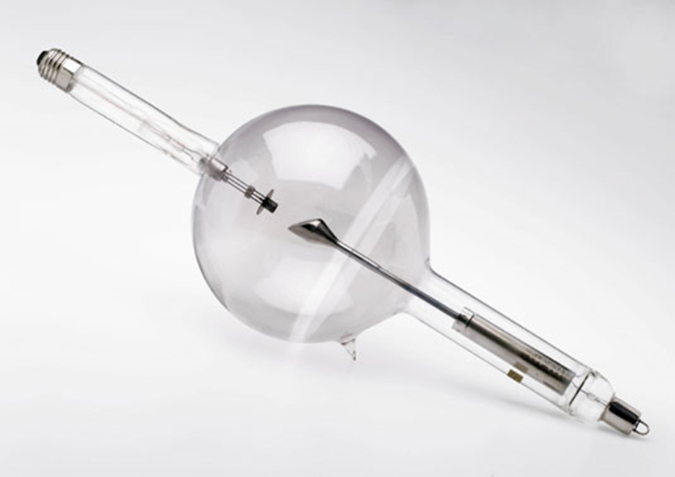
توليد الأشعة السينية :
أنابيب الأشعة السينية :
إما أن تكون محكمة الغلق وإما أن تكون متصلة بمضخة على
نحو متسمر لحفظ الضغط الداخلي عند قيمة معينة.
إن الجزء الرئيسي من أنابيب الأشعة السينية تتمثل بغلاف
زجاجي محكم الإغلاق مصنوع عادة من زجاج خاص يحتوي
دائرة المصعد و المهبط وذلك تحت ضغط منخفض جداً .
المهبط :يتألف من فتيلة وهي عبارة عن سلك رفيع جداً من
مادة تتمتع بدرجة انصهار عالية حتى لاتتلف بسرعة مع ارتفاع
درجة حرارتها .
المصعد :يتضمن مادة الهدف في مواجهة المهبط .

Slide 6
يضاف إلى ذلك ضرورة وجود مصدر مستمر للطاقة الكهربائية يسبب فرق جهد كبير بين طرفي الأنبوب أثناء التشغيل بشرط أن يكون المصعد موجباً بالنسبة للمهبط وفرق الجهد الكهربائي يصل إلى عشرات آلاف من الفولت .
الغلاف الزجاجي لأنبوب الأشعة السينية يستطيع امتصاص بعض الأشعة السينية منخفضة الطاقة لاحتوائه على عنصر السيليكون وقدصنعت نافذة من عنصر البيريليوم في بعض أنابيب الأشعة السينية للتغلب على هذه المشكلة.
والغرض من صنع هذه النافذة السماح لأكبر نسبة من الأشعة السينية منخفضة الطاقة بالمرور خلال الغلاف إلى خارج الأنبوب.
والسبب في اختيار البريليوم يرجع إلى كون السيليكون أعلى كثافة من البيريليوم بالإضافة الى احتواء ذرة السيليكون على أربعة عشر الكتروناً في حين أن ذرة البريليوم تحتوي على أربعة الكترونات فقط .
ولذلك يمتص البيريليوم مقداراً أقل بكثير مما يمتصه السيليكون من الأشعة السينية منخفضة الطاقة .

Slide 7
الفتيلة (مصدر الالكترونات) :
تستخدم فتيلة مصنوعة من سلك رفيع من التنجستين في معظم أنابيب الأشعة السينية حيث تبلغ درجة انصهاره 3422 ̊c والسلك الرفيع يعمل على مقاومة مرور التيار الكهربائي خلاله لذلك ترتفع درجة حرارة السلك مع زيادة شدة التيار الكهربائي .
تتحرر الالكترونات من سطح الفتيلة بمعدل يتزايد مع شدة التيار الكهربائي وتنطلق الكترونات مسرعة نحو المصعد تحت تأثير فرق جهد كبير حتى تصطدم ببقعة صغيرة في مادة الهدف التي تسمى بقعة التجميع وتنطلق منها الأشعة السينية .
تثبت الفتيلة داخل غلاف معدني سالب الشحنة وهذا الغلاف يعمل على تنظيم حركة الالكترونات في شكل شعاع بواسطة قوة التنافر الكهروستاتيكية بين الغلاف المعدني و الالكترونات سالبة الشحنة وذلك من أجل حصر اصطدام الالكترونات المعجلة في بقعة صغيرة من الهدف فيكون أداء الأشعة الصادرة أفضل عند الاستخدام .

Slide 8
المصعد ( مجمع الالكترونات ) :
قضيب اسطواني من النحاس تحتوي نهايته الموجهة للقطب السالب (المهبط) على شريحة مادة الهدف و اصطدام الالكترونات المعجلة بمادة الهدف في بقعة صغيرة نسبياً يؤدي إلى ارتفاع درجة حرارة الهدف ولذلك يعد التخلص من هذه الحرارة أحد المتطلبات المهمة عند تصميم مادة الهدف .
تكون المصاعد الثابتة لدى بعض أنابيب الأشعة السينية محاطة بطبقات متداخلة في الشكل أقنعة من النحاس والتنجستين لمنع الالكترونات الشاردة من الاصطدام بالغلاف الزجاجي أو مكونات الأنبوب (وهي الكترونات ثانوية التي نتجت عن مادة الهدف عند اصطادم الالكترونات السريعة القادمة من الفتيلة ) .
وفي الوقت نفسه تقلل من فرصة ارتداد الالكترونات الى الخلف تجاه القطب السالب عندما تصبح مادة الهدف ساخنة جداً .
في حين أن قناع التنجستين المحيط بالنحاس يمتص الأشعة السينية المتولدة في قناع النحاس .
الهدف:
شريحة معدنية توضع ضمن المصعد في مسار الالكترونات المعجلة القادمة من المهبط وتستخدم في العادة شريحة من الرينيوم و التنجستين التي تتميز بمقاومة عالية لحدوث التشققات .

Slide 9
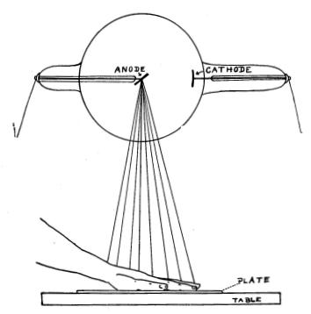
آليات انبعاث الأشعة السينية من المادة :
توجد آليتان مختلفتان لإنتاج الأشعة السينية من المادة حيث تسمى الأولى : آلية الفرملة وتنتج عنها أشعة سينية مستمرة وأما الآلية الثانية : فتنتج عنها أشعة سينية مميزة .

Slide 10
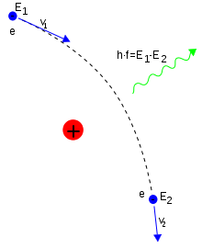
الطيف المستمر :
بفرض أن أحد الالكترونات الصادرة عن فتيل التنجستين يمتلك طاقة حركية قدرها E تمكنه من الوصول إلى جوار النواة عندذئ سوف ينجذب الالكترون إلى النواة تحت تأثير القوة الكولونية التجاذبية إلا أنه سوف ينحرف عن مساره عندما يقترب بشكل كافي من النواة مما يؤدي الى ابتعاده من جديد عن النواة بسبب تأثير القوى النووية بطاقة حركية أقل بكثير ولتكن E ̀ .
في هذه الحالة تصدر الطاقة الحركية التي تخلى عنها الالكترون أثناء مساره وبشكل مستمر على شكل أشعة سينية طاقتها hυ=E-E ̀ وهي تمثل طاقة الإعاقة .
باعتبار أن المسافات الفاصلة بين النواة ومسار الالكترون المار بجوارها كلها ممكنة فإن طاقة الأشعة
السينية الصادرة تأخذ قيمها من الصفر وحتى قيمة عظمى $E_{max}$ وذلك عندما
يتخلى الالكترون عن كامل طاقته الحركية لتصدر على شكل فوتون سيني
ويدعى الطيف الصادر بهذه الطريقة (الطيف المستمر) .
ويعتمد اتجاه انبعاث الفوتون على طاقة الالكترون أيضاً وكلما زادت طاقة الالكترون
يصبح اتجاه انبعاث الفوتون أقرب إلى اتجاه الالكترون المعجل .

Slide 11
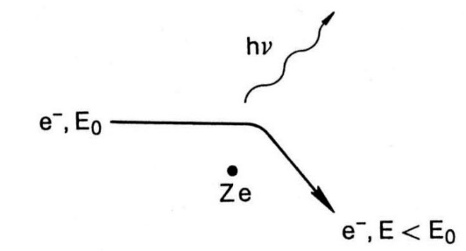
بفرض أن كامل الطاقة الحركية للاكترون قد تحولت إلى أشعة سينية مستمرة في هذه الحالة يمكننا أن نحدد الطول الموجي الأصغري $λ_{min}$ للشعاع السيني الصادر عن الأنبوبة بالصيغة التالية :
$$λ_{min}=\frac{h∗c}{e∗v}=\frac{6.62∗{10}^{−34}∗3∗{10}^{8}}{1.6∗{10}^{−19}∗v(kv)}=\frac{12.4}{v(kv)}$$
(علاقة دوان وهانت)

Slide 12
الطيف المميز :
عندما يصبح الجهد العالي المطبق كافياً نلاحظ ظهور خطوط تتموضع على الطيف المستمر وهذه الخطوط تكون مميزة لذرات المصعد ويمكن تفسيرها كمايلي:
عندما تصل الالكترونات المسرعة إلى ذرات المصعد فإنها تعمل على اقتلاع الكترون أو أكثر من الطبقات الداخلية للذرة وذلك تبعاً لطاقتها الحركية المستمرة وبعد ذلك تصبح الذرة مثارة وكي تعود إلى استقرارها يحصل إعادة ترتيب الكتروني وذلك بملئ الفراغ الحاصل بالكترون يهبط من الطبقات الأعلى أو بواسطة الكترون حر.
إن اختلاف في طاقة الرابطة لهذا الأخير يظهر على شكل شعاع (خط) سيني وإن الطاقة التي يفقدها هذا الالكترون تختلف من عنصر لآخر لذلك تدعى ((الأشعة المميزة)).
عندما يتم نزع الكترون من الطبقة (n=1) فإننا نحصل على سلسلة من خطوط الأشعة السينية تمثل الفروق في الطاقة بين هذه الطبقة والطبقات التي تعلوها ,ويسمى الخط الناتج عن الانتقال من الطبقة(n=2) إلى الطبقة K ب$K_{α}$ والخط الناتج عن الانتقال من الطبقة M (n=3) إلى الطبقة K ب$K_{β}$ وهكذا.
عندما يتم نزع الكترون من الطبقة L فإننا نحصل على سلسلة من الخطوط تمثل فرق الطاقة بين الطبقة L والطبقات التي تعلوها,ويسمى الخط الطيفي الناتج عن الانتقال من الطبقة M إلى الطبقة L ب $L_{α}$ وهكذا.
وتطلق تسميات مشابهة عند نزع الكترونات من الطبقات التي تلي الطبقة L والطبقة M وغيرها .

Slide 13
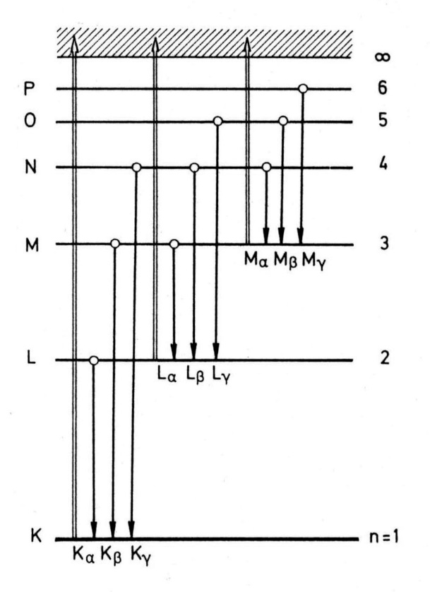
عندما تكون مادة الهدف ذات عدد ذري كبير مثل التنجستين وتتم الانتقالات بين المدارات الداخلية فإن الأشعة المميزة تملك طاقة كافية في نطاق الأشعة السينية من الطيف الكهرومغناطيسي ولذلك تسمى ((الأشعة السينية المميزة)).
وإن استخدام الأشعة السينية المميزة في الغالب في المجال العلمي (علم البلورات ) .
تقدمة الطلاب:
علي محمد إبراهيم _أحمد محمود خضر

